Slide 1
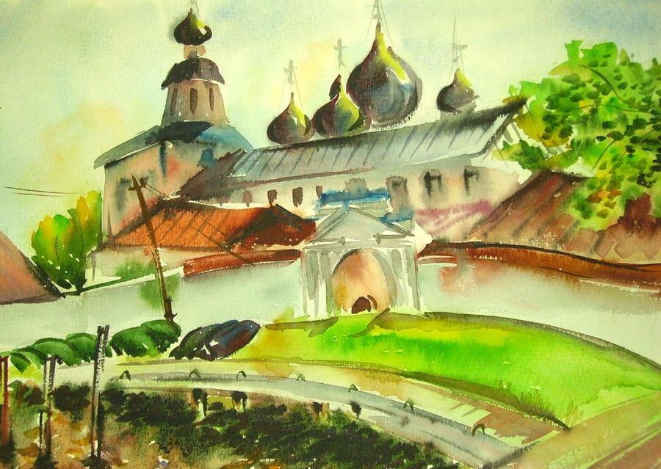
<<От Руси до России:
связь времён и поколений>>

Slide 2
Пояснительная записка
В целях духовно-нравственного воспитания обучающихся Политехнического колледжа №31 преподаватели работают над учебно-исследовательском проектом – «От Руси до России - связь времён и поколений». Проект нацелен как на формирование у обучающихся чувства гордости, любви, духа и веры за своё Отечество, так и таких качеств, как милосердие, сострадание , терпение, послушание. Проект включает в себя открытые уроки мужества, экскурсии, фестивали, творческие работы обучающихся в городских и межрегиональных конкурсах, а также проведение культурно-образовательных мероприятий в детских домах г. Москвы. 9 декабря в День героев Отечества мы провели интегрированный урок, посвященный знаменательным датам 2014 года: 700 летию со дня рождения Сергия Радонежского, 285-летию Александра Васильевича Суворова, 100-летию Первой мировой войне – об этом уроке мы хотим рассказать в нашей работе.

Slide 3
Отечество моё, Россия!
В тебе дух старины живет.
И не одна еще стихия,
Не победила твой народ.
Тогда на поле Куликовым
Была Россия спасена.
Так неужели будет снова
При нас повержена она?
Заступник, господу угодный!
Крест помоги нам донести.
Моли, нам Сергей преподобный, Русь православную спасти!

Slide 4
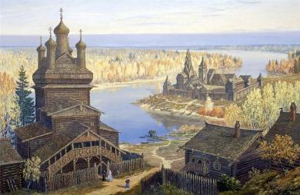
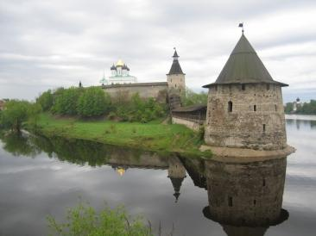
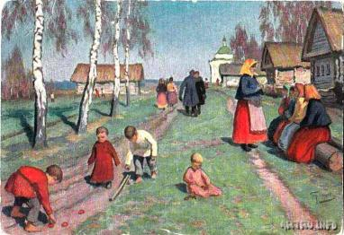
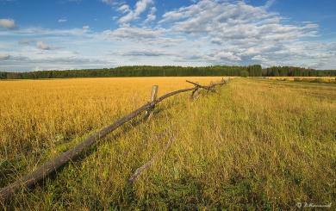
Отечество, Родина, Россия…! Многими красотами изукрашена ты и всего исполнена…здесь святые обители церковные и грады великие, хоромы величественные и озера хрустальные, дубравы высокие, реки, исполненные рыб великих и малых, села красные и поля чистые…

Slide 5
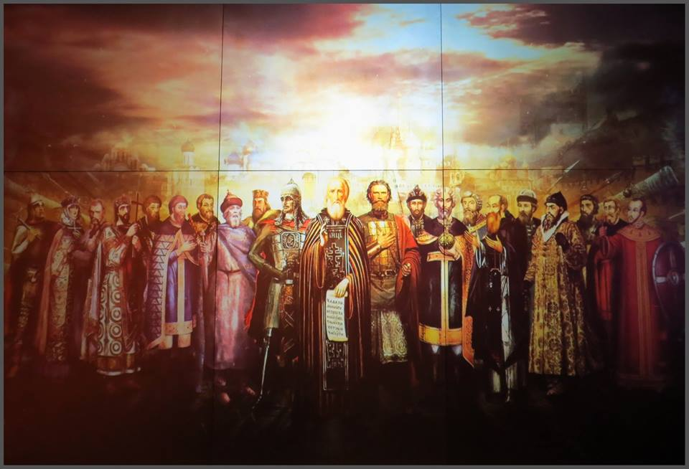
Светлая, благословенная земля русская… в ней великий сон людей божьих на земле российской просиявших- православных святых: Борис и Глеб, Александр Невский и Дмитрий Донской, Сергий Радонежский и Андрей Рублёв, Серафим Саровский и Иоанн Кронштадтский…не зря нашу Родину называли: «Святая Русь!». Как и в далёком прошлом, они и сегодня своими примерами самопожертвования вдохновляют нас на подвиги ради великой России…

Slide 6
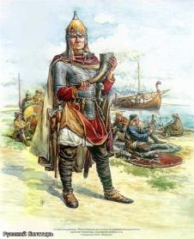
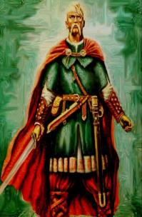
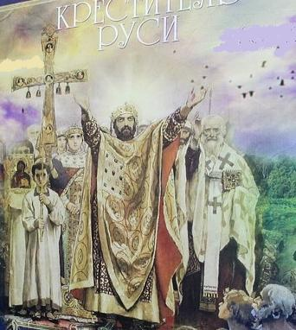
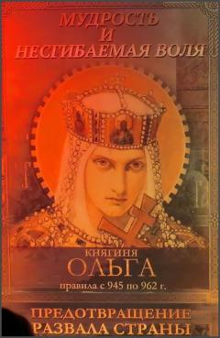
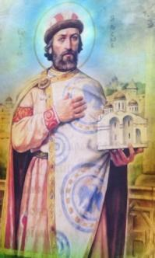
Наша многовековая история… Великие русские князья, которых народ прозвал: - Олега-вещим , Святослава – храбрым, Ольгу и Ярослава - мудрыми, Владимира – Красным солнышком. В конце Х в. Владимир Святославович ввел на Руси христианство как государственную религию, и Древнерусское государство стало христианской державой.

Slide 7
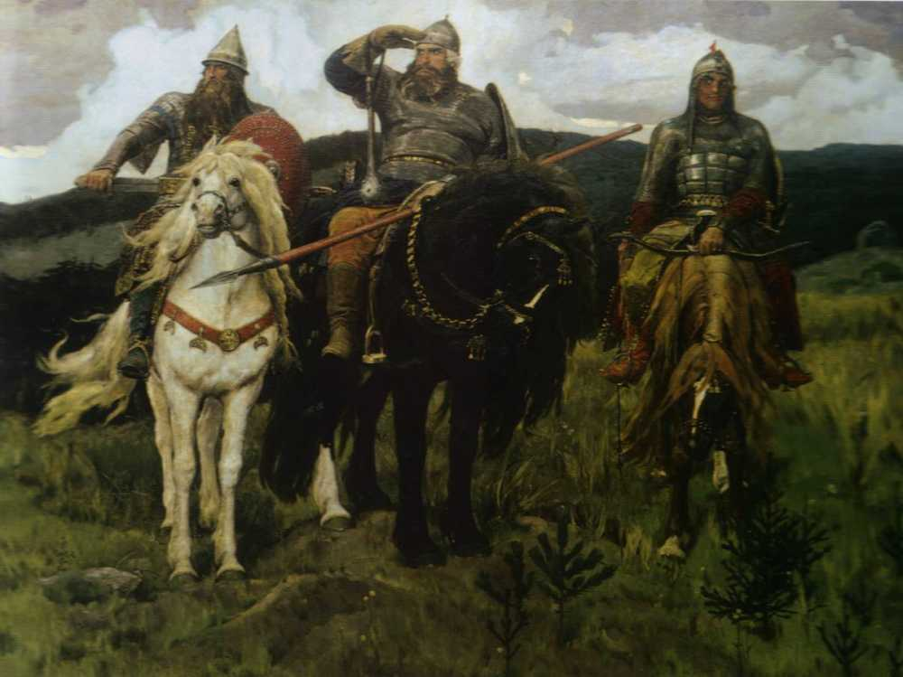
Именно при Владимире на южных рубежах страны появились сторожевые службы – пагранзаставы с русскими богатырями защитниками родной земли от набегов кочевников.

Slide 8
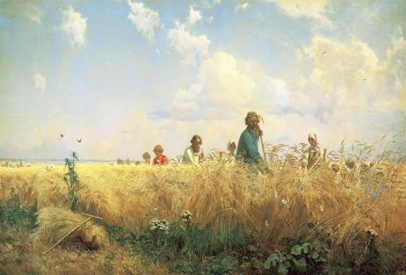
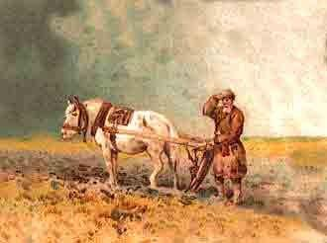
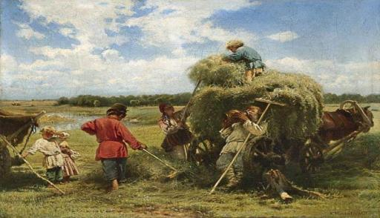
Наши далёкие и мудрые предки - славяне были верующими людьми и не столько имели, сколько умели всё делать руками своими… с терпением, смирением, с душой…
Россия начиналась не с меча
Она с косы и плуга начиналась
Не потому , что кровь не горяча,
А потому что русского плеча
Ни разу в жизни злоба не касалась…
И вечна тем сильна моя страна,
Что никого нигде не унижала
Ведь доброта сильнее, чем война
Как бескорыстие действеннее жала
Встаёт заря, светла и горяча.
И будет так навеки нерушима.
Россия начиналась не с меча,
И потому она непобедима!

Slide 9
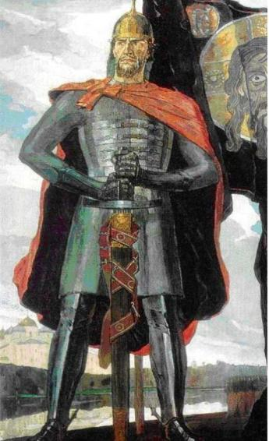
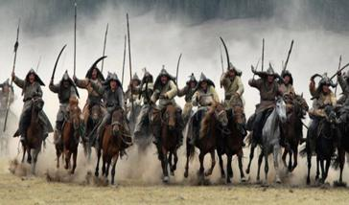
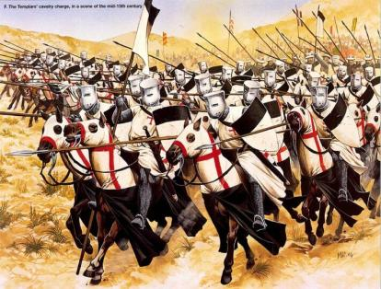
Немало тяжёлых испытаний выпало на долю Отечества, много раз унижали и разоряли её вороги: в XIII веке возникла известная поговорка: «Русь между двух огней» с юга-востока на Русь двинулись полчища монголо-татар, а с севера-запада: шведы и рыцари Ливонского и Тевтонского орденов. Много русских богатырей полегли на полях сражений … И мало тогда кто верил, что разбить шведов и немецких рыцарей сможет юный полководец Александр Ярославович, прозванный Невским.

Slide 10
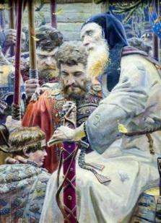
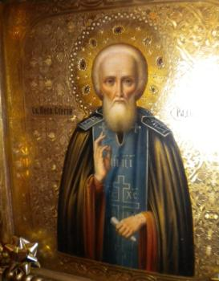
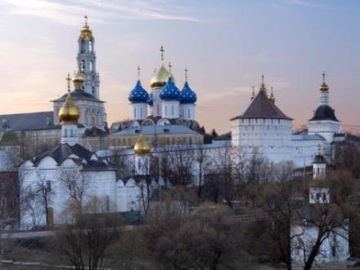
Недалеко от Москвы в г.Сергиеве-Посаде находится старинная православная обитель: Троице-Сергиева лавра. Сюда до сих пор со всех концов приходят люди, чтобы приложиться к мощам преподобного Сергия, которому в этом году исполнилось 700 лет- он вошёл в сознание русского народа, как всенародный учитель, заступник, ободритель! Подвижник земли русской, преподобный Сергий никогда не брал в руки меча, но одно его слово на весах победы стоило сотен мечей…

Slide 11
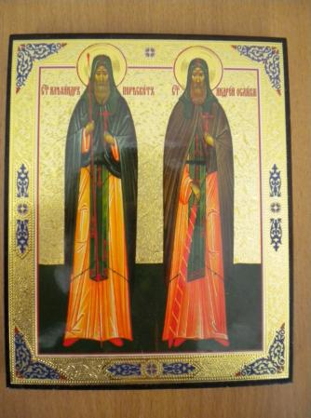
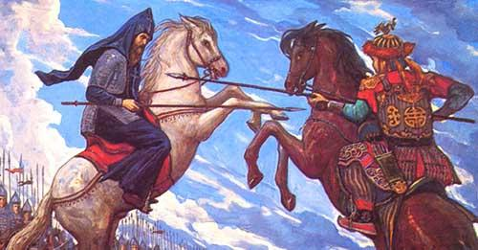
Перед Куликовской битвой , получив благословение Сергия , князь Дмитрий для духовной поддержки попросил у него двух воинов-иноков: Александра Пересвета (боярин Брянский) Андрея Ослябю.(боярин Любецкий). Как известно , Мамай предложил сразиться в поединке лучшему по выбору русскому воину с татарским богатырём Челубеем, обещая отступить без битвы, если Челубей будет побеждён.

Slide 12
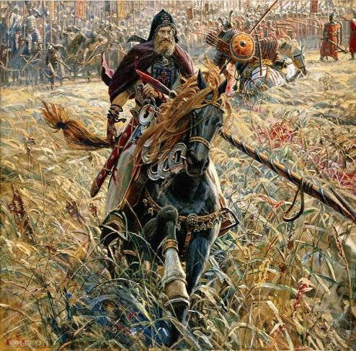
Для обеих сторон, сошедшихся в поле, было неожиданностью, что на поединок вызвался какой-то монах, на котором даже не было доспехов. И вот два всадника стремительно понеслись навстречу друг друга и столкнулись в яростной схватке. На картине «Победа Пересвета» изображён тот самый момент, когда русский богатырь-схимник пережил на мгновении сокрушительный смертельный удар. Он вместе с копьём врага отметает рукой от себя уже неминуемую смерть, но его лик освещён небесной радостью победы.
Худ. П.Рыженко
“Победа Пересвета”

Slide 13
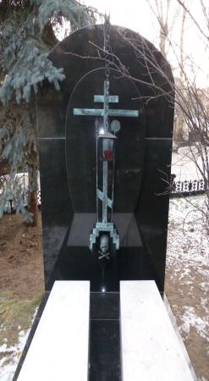
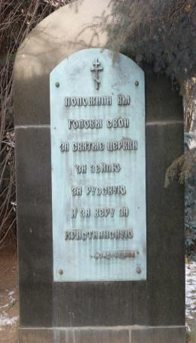
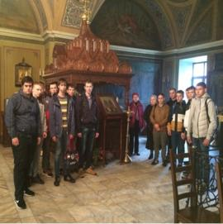
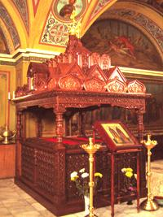
В годовщину Куликовской битвы 21 сентября обучающиеся колледжа приходят в Симонов монастырь, в храм Рождества Пресвятой Богородицы и возлагают цветы на могилы воинов христовых: Александра Пересвета и Андрея Осляби. Этот день стал Днём призывника, и военкомат Южного Административного округа города Москвы приводит будущих защитников Отечества поклонится бессмертным героям .

Slide 14
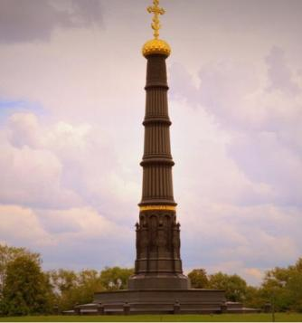
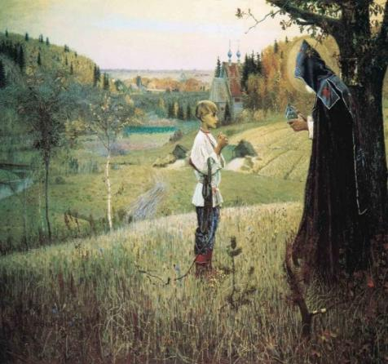
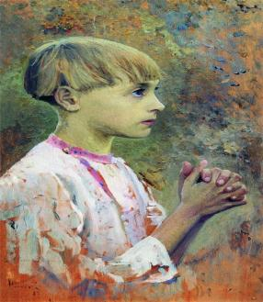
Сергий Радонежский – Заступник Земли Русской входил в жизнь скромным мальчиком Варфоломеем, а уходил Величайшим Сыном России. И тогда на Куликовом поле взошла Первая Великая Слава Руси на все времена!

Slide 15
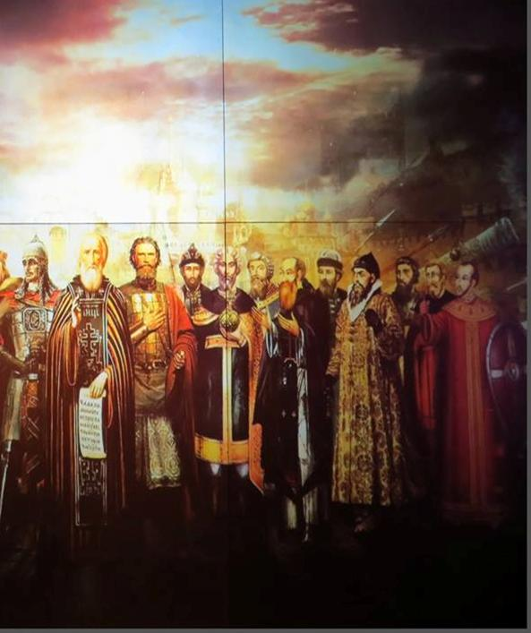
После падения монголо-татарского ига при Иване III и его внуке Иване IV Грозном создается централизованное русское государство: великие ханства Золотой Орды: Казанское, Астраханское и Сибирское приняли подданство московского царя. Русь стала называться Россией, а Москва – третьим Римом!
РЮРИКОВИЧИ

Slide 16
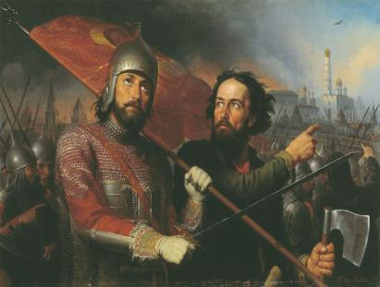
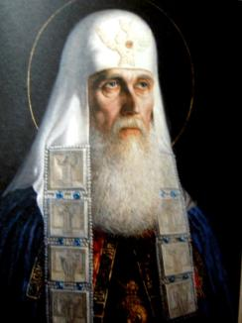
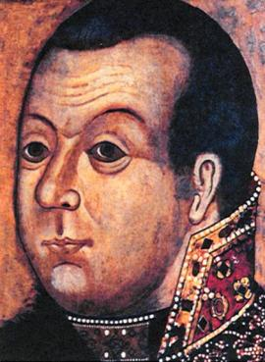
В конце XVI века возник династический кризис – одна из причин возникновения смутного времени – начало польско-литовской и шведской интервенции, Россия снова оказалась на краю гибели, перед потерей своей независимости. Каждый год 4 ноября в день народного Единства мы вспоминаем героев народного ополчения и её лидеров: князя М.Скопина-Шуйского и патриарха Гермогена, нижегородского гражданина Кузьму Минина и князя Дмитрия Пожарского, благодаря им интервенты из страны были изгнаны, суверенитет России был восстановлен!

Slide 17
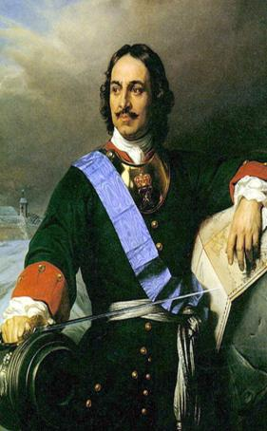
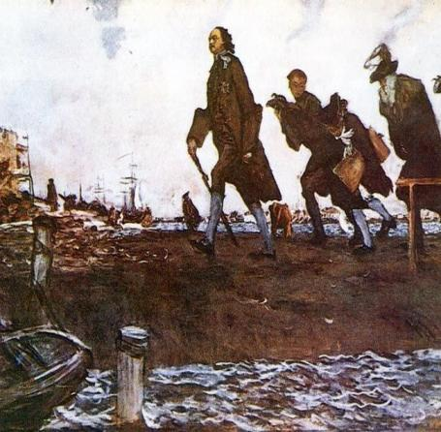
На огромной территории Евразии объединяются в единое целое различные этносы и культуры, создается многонациональное государство: Россия ждала государственного деятеля, который бы продолжил политику защиты интересов страны и её подданных. И он пришел: это был великий царь России –Пётр I. Были созданы боеспособные армия и российский флот, одержаны победы над шведами под Полтавой и на море, было «прорублено окно в Европу». Россия стала империей!

Slide 18
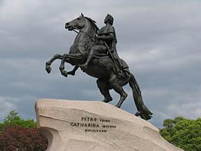
Петровых дел великое начало…
Грохочут пушки, бьются шведы,
Летят уланы, клич победы разносят шведы над землей,
Но русский брат не унывает:
Штыки и душу в бой бросает,
Атака яростью горит.
Балтийский берег вновь блистает!
Под стягом русским вновь стоит!
Петрова Русь опять сияет,
Церквами русскими блестит!
Народ обрадован, ликует!
Ура народу и орлу!
Стяг наш блестит !
Ура Петру!
( И.В.Никитин)

Slide 19
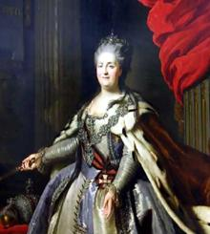
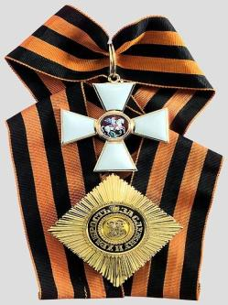
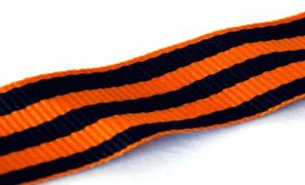
Дело Петра I продолжила Екатерина II . Благодаря блестящим победам русских полководцев над турками: А.Суворова, П. Румянцева, Ф.Ушакова Россия вышла в Чёрное море, приобрела Крым, Севастополь, сильный Черноморский флот…
Екатерина II учредила орден Св. Георгия носить его полагалось на особой ленте с двумя желтыми и тремя черными полосами, эти два цвета символизируют: жизнь и смерть, огонь и дым, сквозь которые пришлось пройти отважным чудо-богатырям Суворова под Измаилом, гренадёрам Багратиона на батарее Раевского, матросам Нахимова осажденного Севастополя, красноармейцам Жукова на подступах к Рейхстагу. Мы гордимся нашей историей и её героями!

Slide 20
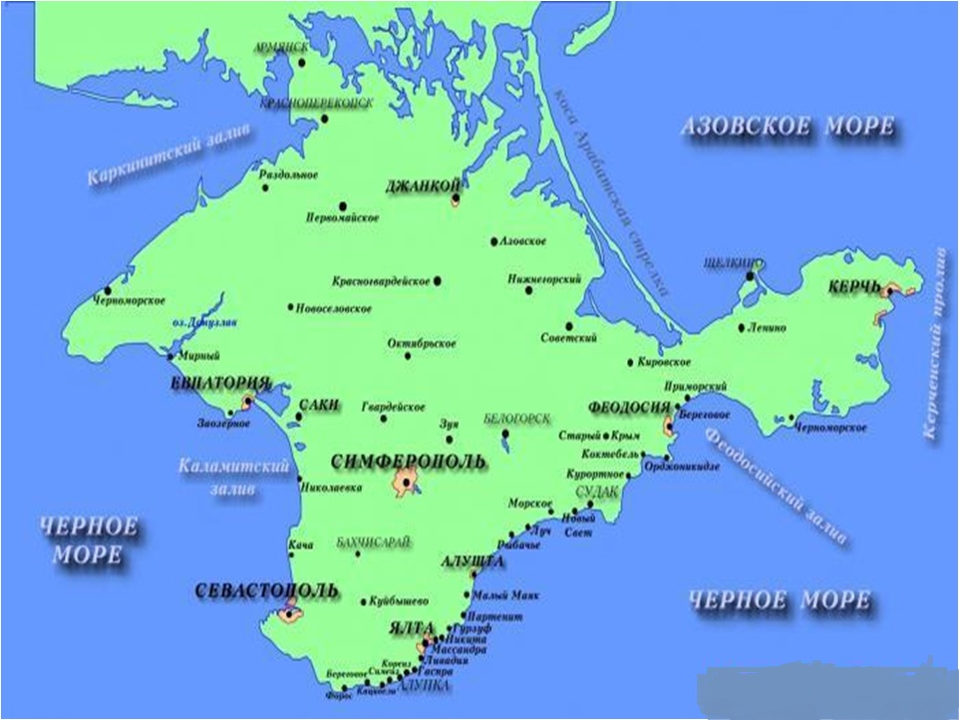
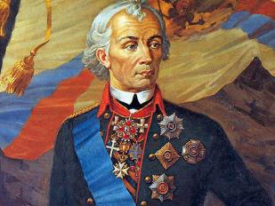
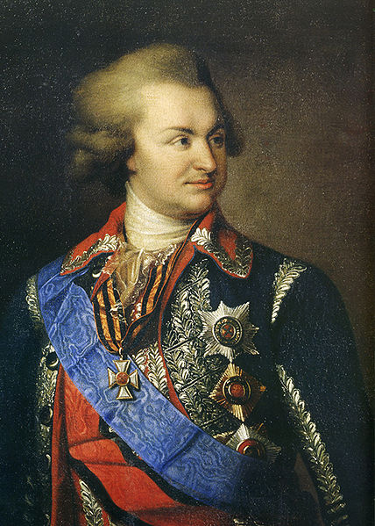
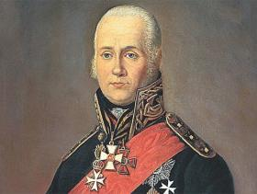
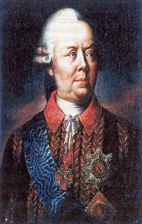

Slide 21
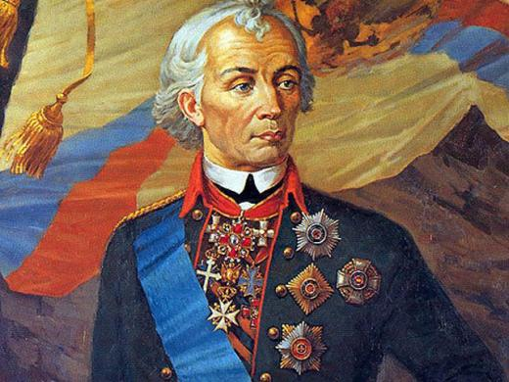
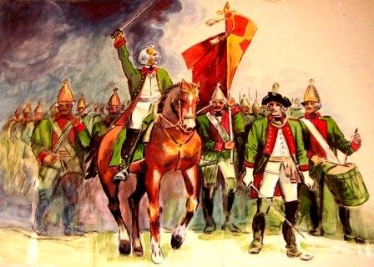
СУВОРОВ! У редкого человека в России не дрогнет сердце и не станет теплее на душе при упоминании этого имени. Имя Суворова заставляло трепетать врагов, восхищаться друзей и временных союзников. Появление СУВОРОВА на поле боя творило чудеса, уставшие обретали силы, раненные возвращались в строй, дрогнувшие устремлялись в атаку!
Его знаменитую «Науку побеждать» солдаты цитировали наизусть: «Тяжело в учении, легко в бою!», «Сам погибай, а товарища выручай!», «Пуля дура, а штык молодец!», «Победи себя, будешь непобедим!» эти афоризмы стали молитвами для стойкости духа и душевного равновесия многих поколений защитников Отечества.

Slide 22
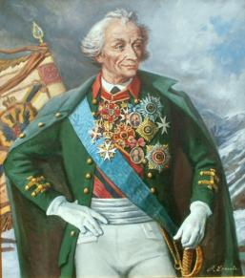
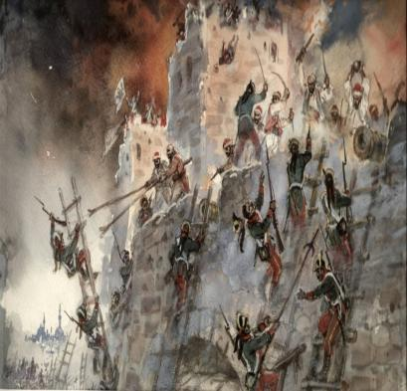
У всех в душе у нас Суворов
Он для России образец
В нем доброта и справедливость
И ум, и гений и мудрец!
Его победы всю Европу,
И Порту приводили в страх,
<<Свои прокладывал он тропы>>,
Меняя тактику в боях.
При нем французы не дерзали,
Ввязаться <<в русскую войну>>,
При нем стране не угрожали,
Прощая всякую вину.
Его солдаты сходу взяли,
<<Непобедимый Измаил>>,
Его османы проклинали,
А наш народ боготворил.
Везде он шел победным маршем,
Весь мир его таким и знал,
Генералиссимус-Фельдмаршал,
Своим талантом потрясал (Ю.А. Галкин)

Slide 23
215 лет назад в 1799 году в ходе Швейцарского похода Суворова русские войска с боем прошли по Чёртову мосту, наполовину разрушенному французами. Офицеры, возглавляемые братьями Мещерскими связали доски своими шарфами и накрыли ими провал на высоте 23 м., по ним русские солдаты форсировали Чёртов мост и отбросили французов.
“Мы Русские – враг перед нами дрожит!”
Суворов – Имя Победы!
Ни одного проигранного боя и сражения за полвека боевого служения России!
Суворов – Русская легенда!
Суворов – Необъяснимое чудо!
Суворов – Величие и слава России!

Slide 24
Ну ж был денек! Сквозь дым летучий Французы двинулись, как тучи, И всё на наш редут.
Уланы с пестрыми значками, Драгуны с конскими хвостами, Все промелькнули перед нами, Все побывали тут.
Вам не видать таких сражений!.. Носились знамена́, как тени, В дыму огонь блестел, Звучал булат, картечь визжала, Рука бойцов колоть устала, И ядрам пролетать мешала Гора кровавых тел.
Изведал враг в тот день немало, Что значит русский бой удалый, Наш рукопашный бой!.. Земля тряслась — как наши груди; Смешались в кучу кони, люди, И залпы тысячи орудий Слились в протяжный вой...
Вот смерклось. Были все готовы Заутра бой затеять новый И до конца стоять... Вот затрещали барабаны — И отступили бусурманы. Тогда считать мы стали раны, Товарищей считать.
(М.Ю.Лермонтов)
Бородинское поле – ещё одно поле воинской славы, героизма и доблести русских солдат…

Slide 25
В середине XIX века, опасаясь усиления влияния России на Балканах, Турция, Англия и Франция начали очередной крестовый поход против России и объявили ей войну, которую в истории называется –Крымской войной. В 1854 г. на Крымском полуострове был высажен 60-тысячный десант с целью, захвата главной базы черноморского флота - Севастополя. Обороной города руководили адмиралы В.А.Корнилов, П.С.Нахимов, В.И.Истомин, героически погибшие во время штурмов. Защитниками Севастополя были: врач- хирург Н.И.Пирогов, военный инженер Э.И.Тотлебен, генерал С.А.Хрулев, матросы П.Кошка, И.Шевченко, солдат А.Елисеев.

Slide 26
За свою более чем тысячелетнюю историю, не смотря на природное миролюбие, русскому народу пришлось воевать треть своей жизни. Поэтому чувство патриотизма от века присуще нашему народу -с ним государство и человек выше, благороднее! Во время русско-японской войны, произошёл неравный бой крейсера «Варяг» и канонерки «Кореец» против целой японской эскадры. Русские моряки вновь продемонстрировали несгибаемые силу духа, стойкость, мужество, героизм.
Варяг – это слово золотое, как – заря
Это имя корабля богатыря.
Он у дальних чужеземных берегов
Храбро бился в окружении врагов.
Бился так, что свои раны не считал,
Но сдаваться неприятелю не стал.
Не бывать ему во вражеском плену
Крейсер сам ушёл в морскую глубину.
И в России, на родной его земле,
Не забудут о геройском корабле. (П.Синявский)

Slide 27
Война - короче нету слова,
Война - печальней нету слова,
Война - святее нету слова… (А.Твардовский)
1914-2014

Slide 28
Первая мировая война, 100 летие которой, мы отмечаем в этом году, унесла 9,5 млн.жизней, оставила калеками свыше 3 млн.человек. «Быстрая победоносная война, о которой многие думали: «К Рождеству мы вернемся домой!», длилась 4 года, 3 месяца и 2 недели, привела к крушению четырёх империй…

Slide 29
Российская империя стала первой…
Династия Романовых была свергнута…

Slide 30
1914 - провал блицкрига
1915 - Бруссиловский прорыв

Slide 32
Интегрированный урок
“ От Руси до России: связь времён и поколений “

Slide 39
Спасибо ,
что посмотрели
нашу работу!

